Slide 1
Lezioni sul ROS
A cura dell’ing Buttolo Marco (parte 7)

Slide 2
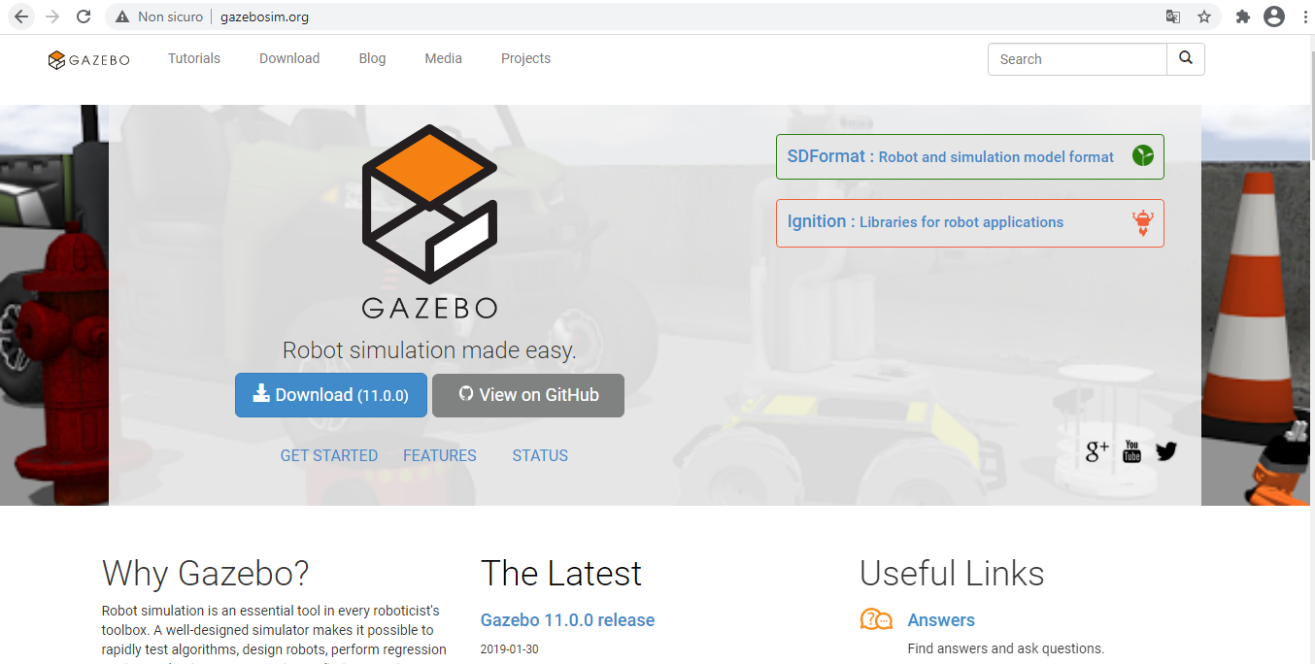
Installazione Gazebo
In questa slide installiamo un software molto utile, anzi indispensabile, per la simulazione in campo robotico. Il software in questione si chiama Gazebo.

Slide 3
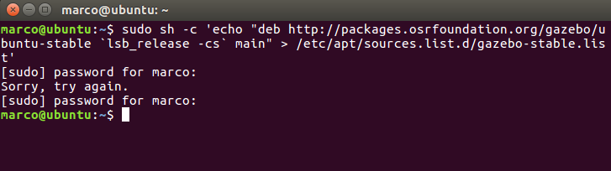
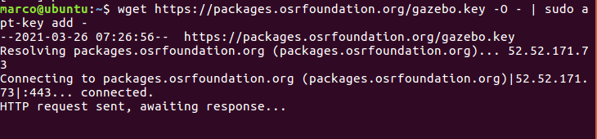
Installazione gazebo
Prima di poter utilizzare il software Gazebo è necessario ovviamente installarlo. L’installazione è semplice e viene mostrata di seguito:

Slide 4
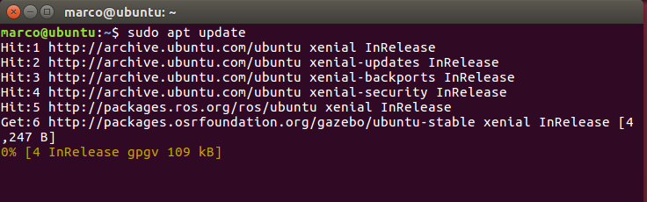

Installazione Gazebo
A questo punto digitare il comando sudo APT update come mostrato di seguito e lanciare l’installazione vera e propria di Gazebo.

Slide 5

Installazione Gazebo
In merito all’ultimo comando, se ci sono errori legati all’impossibilità di riconoscere il pacchetto da installare, verificare l’ultima versione effettiva di Gazebo. Se tutto è andato a buon fine è possibile avviare GAZEBO dalla linea di comando semplicemente scrivendo gazebo.
N.B: Vedere il link seguente per la fase di installazione: http://gazebosim.org/tutorials?tut=install_ubuntu
La slide successiva mostra l’applicativo come si presenta a video una volta avviato.

Slide 6
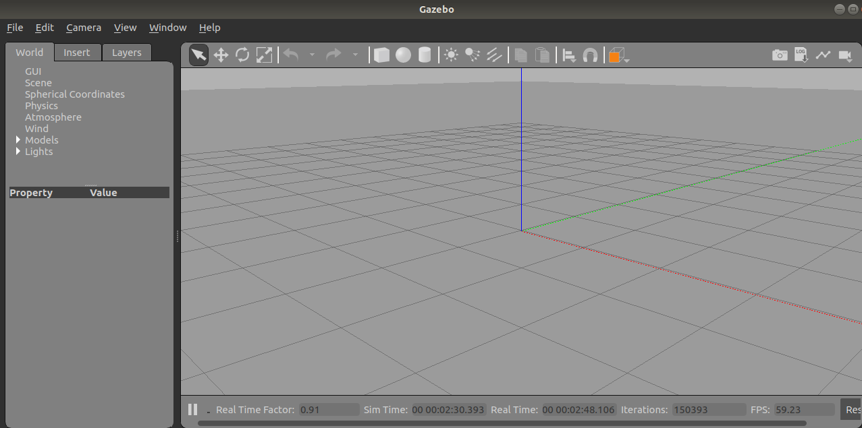
Primo avvio Gazebo
In merito all’ultimo comando, se ci sono errori legati all’impossibilità di riconoscere il pacchetto da installare, verificare l’ultima versione effettiva di Gazebo. Se tutto è andato a buon fine è possibile avviare GAZEBO.

Slide 7
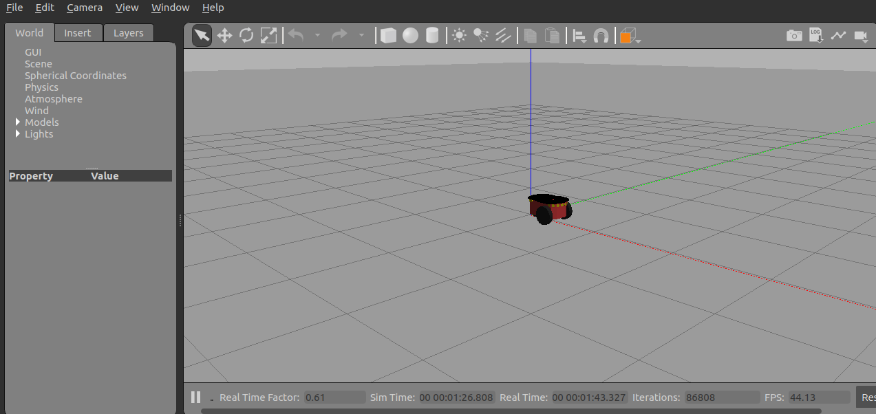
Primo avvio Gazebo con robot
E’ possibile eseguire GAZEBO passandogli un robot per la simulazione.

Slide 8
Primo avvio Gazebo con robot
Il comando denominato «gazebo» esegue effettivamente due diversi eseguibili: gzserver e gzclient.
Il primo eseguibile è il server. Questo è il cuore di Gazebo e può essere utilizzato indipendentemente da un'interfaccia grafica.
L' gzclient invece esegue un'interfaccia utente basata su QT . Questa applicazione fornisce una bella visualizzazione della simulazione e comodi controlli su varie proprietà di simulazione.
Una volta installato GAZEBO è possibile lavorare. Quando si desidera effettuare una simulazione con Gazebo è necessario avere a disposizione un file con estensione .world. Questo punto verrà ripreso più avanti.
Tale file è formattato sfruttando SDF (Simulation Description Format).

Slide 9
Contatti
Mail: mbuttolo@libero.it
Sito: www.marcobuttolo.com
Notes:
In modalità Presentazione seleziona le frecce per visitare i collegamenti.

